Slide 1
Subset Sum
Ghema Allan F.
140810170048

Slide 2
Apa itu subset sum?
Subset sum adalah sebuah cara angka total yang diinginkan dari menjumlahkan angka yang terdapat pada sebuah himpunan.

Slide 3
Apa contoh pengaplikasiannya?
Salah satu contoh pengaplikasiannya adalah untuk mengunci sebuah data.

Slide 4
Algoritma Subset-Sum
If(j<input[i])
T[i][j] = T[i-1][j]
Else
T[i][j] = T[i-1][j] || T[i-1][j-input[i]]

Slide 5
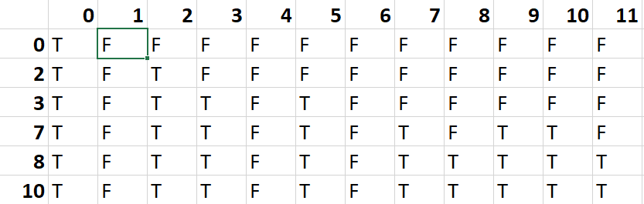
Contoh soal dan jawaban
Total = 11
Subset = 2,3,7,8,10

Slide 6
Penjelasan jawaban
Tambahkan nilai 0 di dalam himpunan.
Dan masukan nilai true pada jumlah 0 karena dapat menghasilkan jumlah 0 hanya dengan 1 angka 0 saja.
Lanjut ke nilai selanjutnya dalam himpunan.
Jika nilainya lebih besar dari nilai sebelumnya ikuti nilai true dan false dari nilai atasnya sampai dengan baris dengan jumlah dan nilai yang sama dan masukan nilai true karena pasti dapat menghasilkan jumlah tersebut.
Untuk baris selanjutnya lihatlah kolom atasnya.
Jika bernilai True maka masukan juga true.
Jika False mundur sejumlah nilai yang pada saat itu dicari (Contoh : nilainya 2 maka mundur sebanyak 2 baris ke belakang) dan ikuti nilainya

Slide 7
Kompleksitas Algoritma Subset-Sum
Kompleksitas algoritma subset-sum adalah O(N^3)

Slide 8
Formalisasi Bentuk Matematika
W= 1/2 (w1 + … + wn)

Slide 9
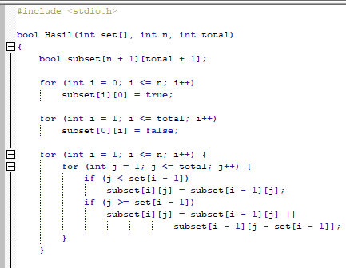
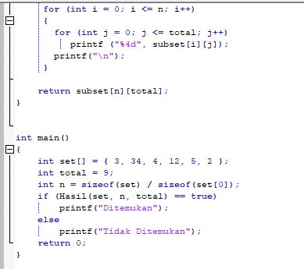
Program Algoritma Subset-Sum

Slide 10
Terima Kasih

